Slide 1


Slide 2


Slide 3


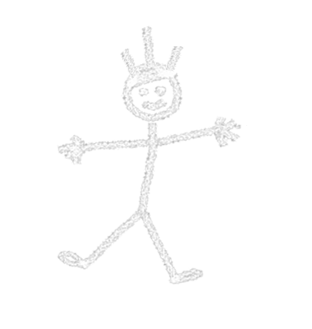
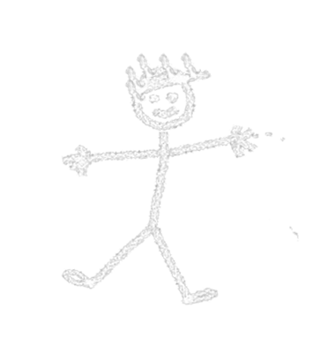
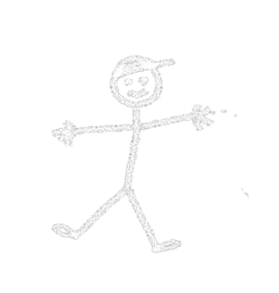


Slide 4

Donde venimos hacia donde Vamos
Solución
Actualidad
Nuestro producto
Beneficios
Características
Q & A

Slide 5
Un poco de historia…
De donde venimos, hacia donde vamos

Slide 6
Un poco de historia…
Walkman
Discman
iPod
Cloud
1979
1994
2001
2016
Notes:
Analogia con la evolucion de la musica con la ayuda de la tecnologia:
Walkman => No estamos todos locos…
El Walkman vino junto con la evolucion de la tecnologia pistas secuenciales.
Discman => Cambio en la capacidad y en la calidad del contenido pero todavia secuenciales.
MP3 / iPod
Mucha mas informacion
No se pasa de manera secuencial.
Personalizacion del contenido, se pueden crear albunes, agregar y remover canciones.
“Claud”
Esta introduccion nos explica como cambio el paradigm de la musica de la mano de la tecnologia, que tiene que ver esto con la educacion….

Slide 7
Solución
Dada la actualidad de cómo internet ha revolucionado la forma de comercializar los productos, y en función al atraso del sistema educativo actual, comparado con otros países más desarrollados, y sobre todo en el uso de tecnología como acompañamiento y soporte para la ayuda en el aprendizaje y comprensión de las materias dictadas, es como surge la idea de la realización de este proyecto.

Slide 8

Deserción escolar
Evolución educativa
Experiencia

Slide 9
Nuestro Producto

Slide 10
Beneficios del producto
Desarrollo de capacidades
Seguimiento personalizado
Aprendizaje adaptativo
Evolución del producto adaptado al cliente
El aprendizaje es un proceso complejo que no solo depende de cómo se enseña, sino también de cómo el estudiante percibe y/o procesa la información

Slide 11
Características
Inteligencia Artificial

Slide 13
Q&A

Slide 14
Gracias

